Slide 1
Использование фразовых глаголов в научно -популярном стиле речи»
Автор: Товт Анастасия
Ученица 11 класса «Б»
МБОУ «СШ №43»

Slide 2
Проблема 1
Используются ли фразовые глаголы в научно -популярном стиле речи?
Проблема 2
Обучающиеся редко используют фразовые глаголы в качестве активной лексики
Причины:
недостаточное количество времени отводится на изучение фразовых глаголов
недостаточное количество тренировочных упражнений для отработки фразовых глаголов на уроках английского языка УМК Spotlight

Slide 3
Цель
Выявление фактов использования фразовых глаголов в научно -популярном стиле речи
Создание цифрового тренажера “Phrasal verbs matter” по изучению фразовых глаголов, реализующего программу 9 и 10 классов.

Slide 4
задачи
Изучить характерные признаки фразовых глаголов. Различие фразовых глаголов и глаголов с предлогами.
Изучить понятие научно - популярный стиль речи.
Исследовать видеофильмы и подкасты на каналах TED, TEDx, Video Advice, Bright Side на предмет употребления фразовых глаголов в научно - популярном стиле речи.
Составить список предложений с фразовыми глаголами по каждому видео и включить их в тренажёр.
Создать тренажер для обучающихся 9-10 классов с использованием цифрового образовательного ресурса https://learningapps.org/.
Сделать выводы об использовании фразовых глаголов в научно - популярном стиле речи.

Slide 5
Объектом исследования являются 8 научно - популярных коротко – метражных видеофильмов на каналах TED, TEDx, Video Advice, Bright Side
Предметом исследования – фразовые глаголы в научно - популярном стиле речи.

Slide 6
в основу исследовательской часть проектной работы положены две гипотезы:
•Если фразовые глаголы являются характерными для разговорной речи,
то в научно- популярном стиле речи выступающих на научно- практических конференциях они отсутствуют.
• Впечатление отсутствия фразовых глаголов в научно- популярном стиле речи является результатом неопытности обучающихся в использовании фразовых глаголов в своей речи.

Slide 7
актуальность
исследовательской части проекта заключается:
в том, что мы не знаем, в какой степени фразовые глаголы являются характерными для научно-популярного стиля речи, и как следствие, какую меру значимости мы должны придавать использованию фразовых глаголов в развитии данного стиля речи.
практической части проекта состоит:
в необходимости создания эффективной цифровой продукции - тренажера, направленного на реализацию образовательной программы школы в изучении фразовых глаголов, качественно и экономично по времени.
Данный проект отвечает насущной потребности образовательной практики и является личностно значимой для создателей проекта.

Slide 8
новизна проекта
заключается в том что, объектом исследования являются научно - популярные коротко - метражных видео фильмы и подкасты по различным темам.
созданный цифровой продукт – тренажер, в первую очередь, направлен на качественную реализацию школьной программы, отвечает ее потребностям, и создает условие для независимого освоения фразовых глаголов.

Slide 9
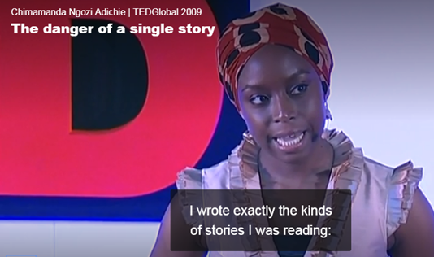
“School strike for climate –save the world by changing the rules.” Greta Thunberg, 2019, (11 min.11) TEDx Stockholm
“The mindset of a Billionaire.
Learn How to Think Correctly.”
John Maxwell, 2019, (5min 29)
“The danger of a single story.” Chimamanda Ngozi Adichie,
2009, ( 19 min.16) TED
“One- day starvation Secret got the Nobel Prize.” О научном открытии Dr. Ohsumi, 2019, (9 min.34) на канале Bright Side
“Stanford Commencement Address.” Steve Jobs, 2005 (22 min.10) www. standford.edu
“How a boy with a broken head became a world leader in learning” Jim Kwik, 2018, Quicklearning. (7min.45)
“Forget what you know.” Jacob Barnett,
2016 (18 min. 11) TED
“A mother and son's photographic journey through dementia.” Tony Luciani, 2019,
(13 min.33) TED

Slide 10
выводы и заключение
Было изучено 8 короткометражных фильмов на каналах TED, TEDx, Video Advice, Bright Side
Общая продолжительность по времени составляет 107 минут, или 1 час 47 мин.
Список предложений, в которых использовались фразовые глаголы, составляет 92 предложений.
Фразовые глаголы использовались 102 раза.
Практически каждую минуту мы можем слышать фразовый глагол.
Нет ни одного видеофильма без использования фразовых глаголов.
Таким образом:
фразовые глаголы используются в научно-популярном стиле речи;
впечатление отсутствия фразовых глаголов в научно- популярном стиле речи является результатом неопытности обучающихся в использовании фразовых глаголов в своей речи;
изучение фразовых глаголов необходимо пропагандировать и максимально использовать в речи;
созданный цифровой онлайн тренажер “Phrasal verbs matter” реализующий программу 9-10 классов развивает познавательный интерес к изучению фразовых глаголов и способствует развитию аутентичной речи.
Каждый глагол можно отработать на 6 видах упражнений и по бумажному приложению.
возможности тренажера надо расширять и внедрять в практику учебного процесса с целью предоставления учащимся комбинированной формы обучения (традиционной и дистанционной)

Slide 11
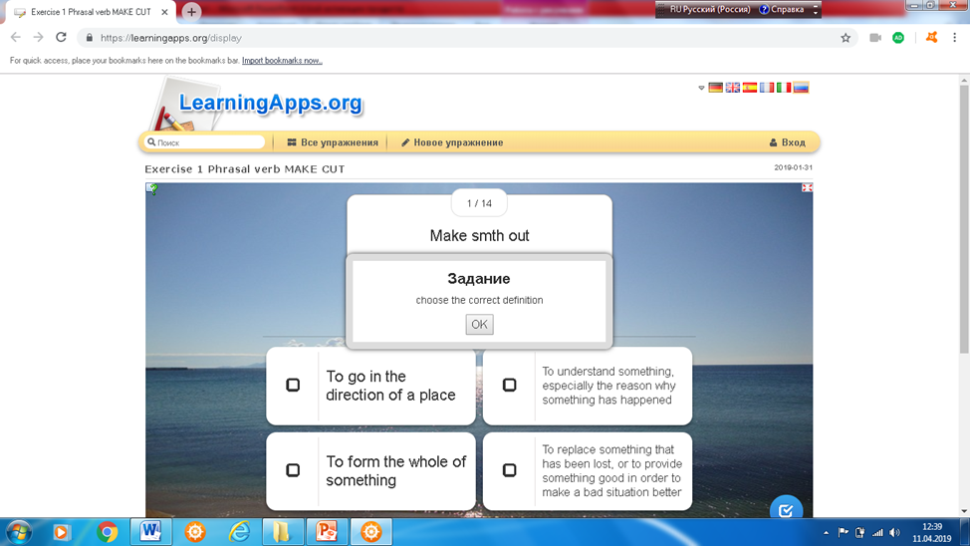
Виды упражнений тренажера “Phrasal verbs matter”

Slide 12
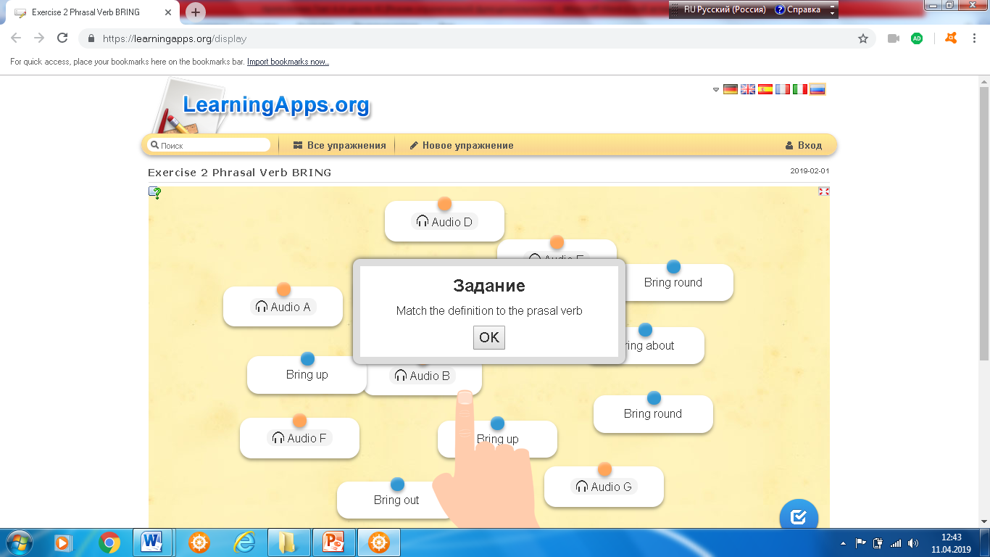
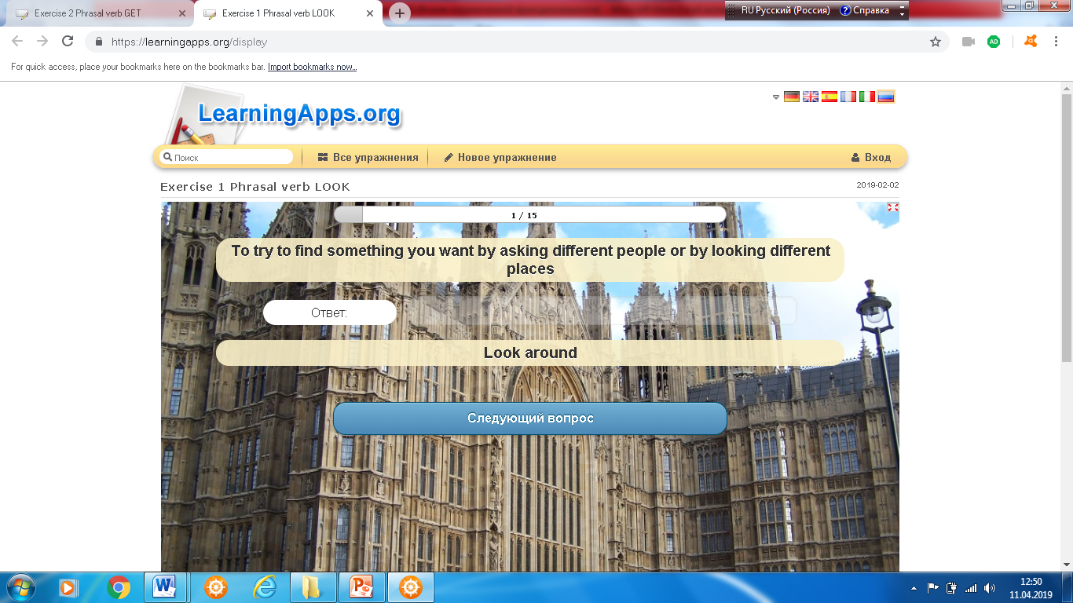

Slide 13
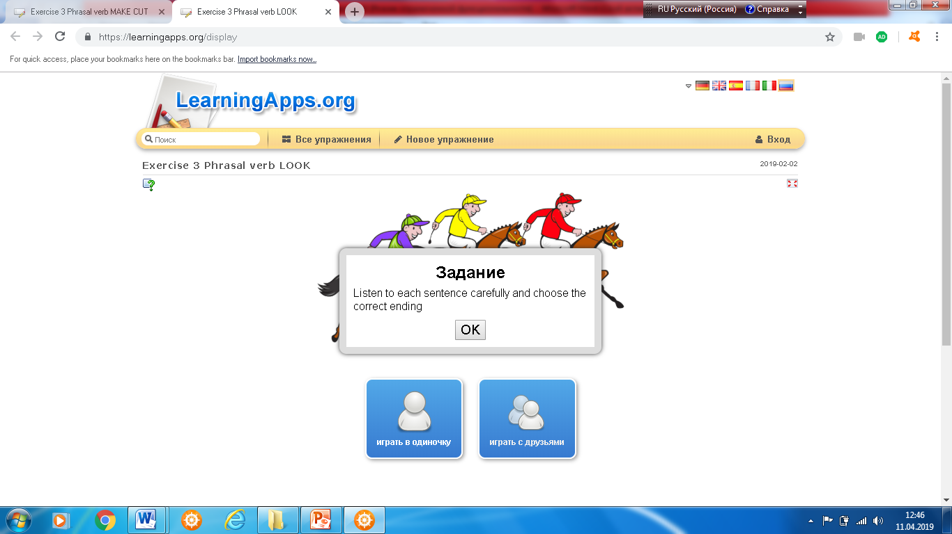
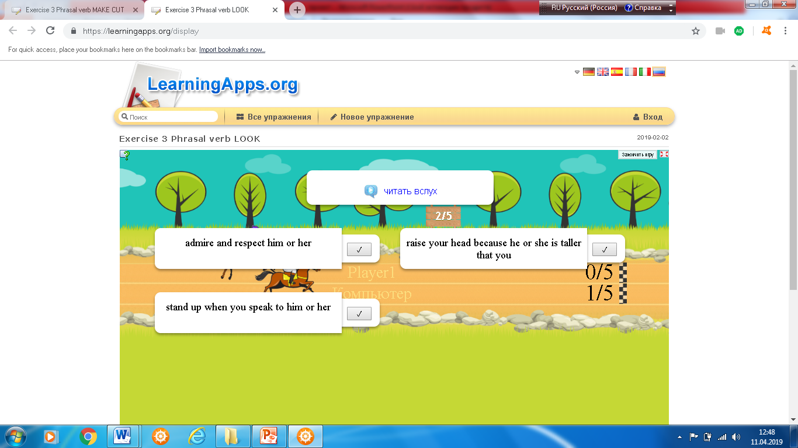
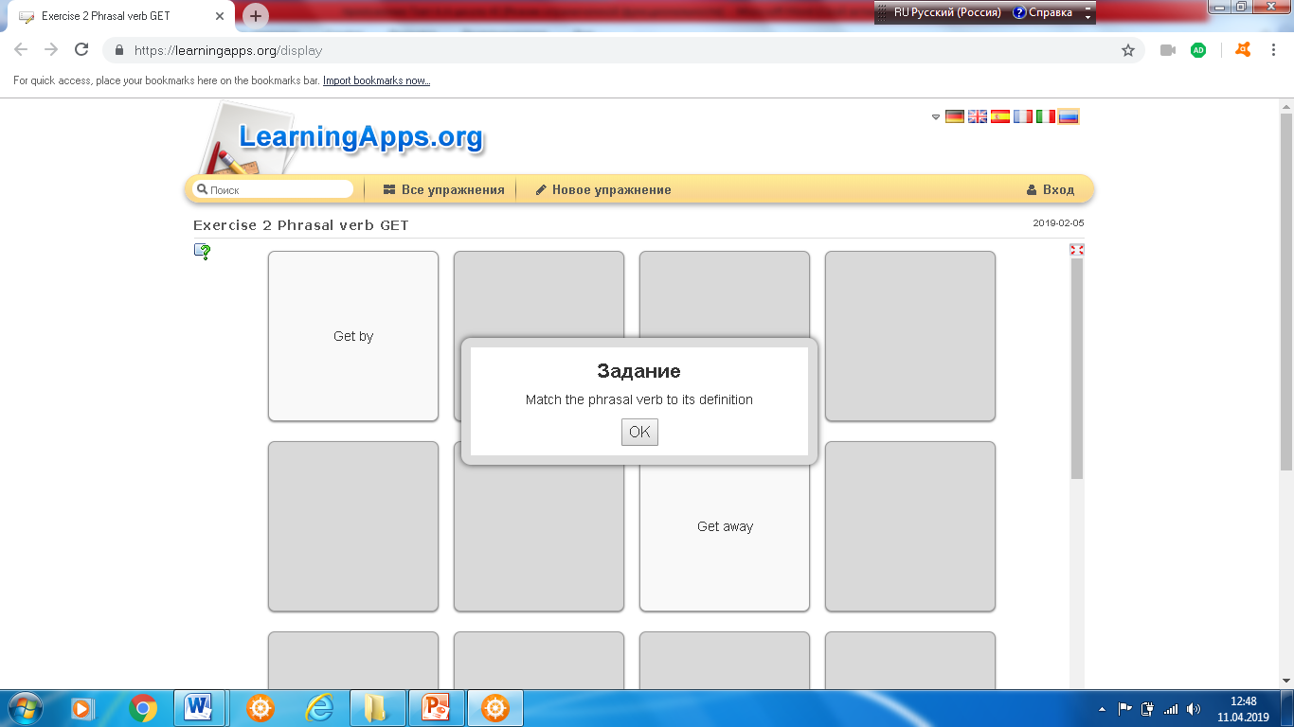
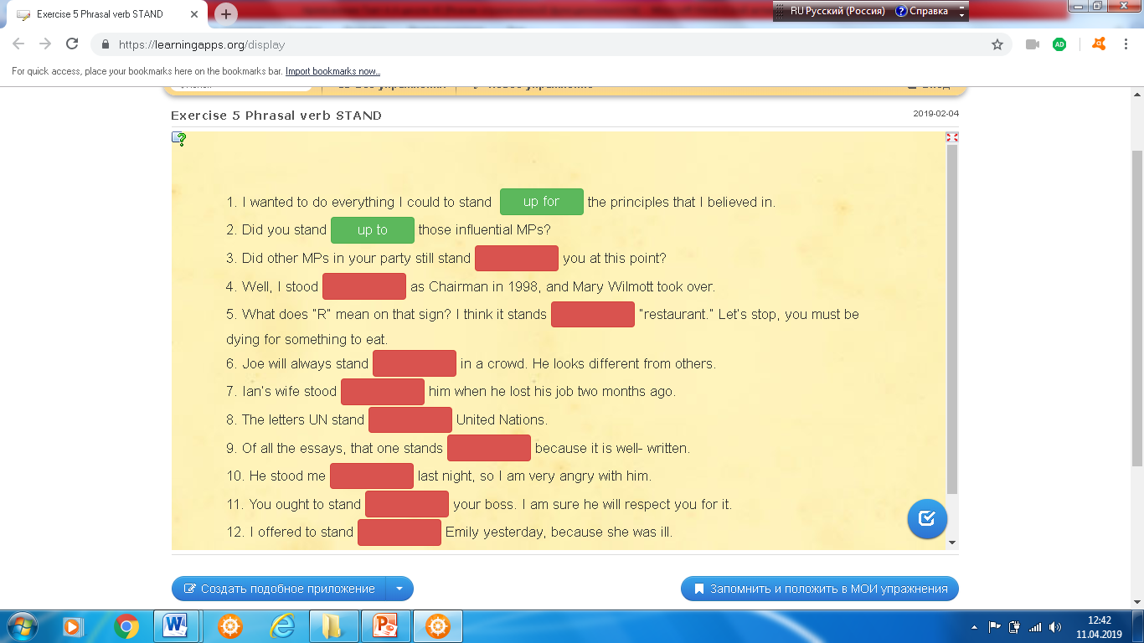

Slide 14
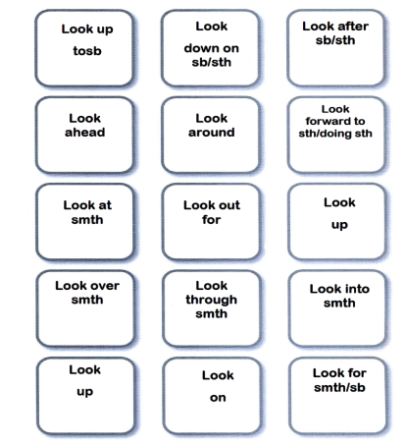

Slide 15
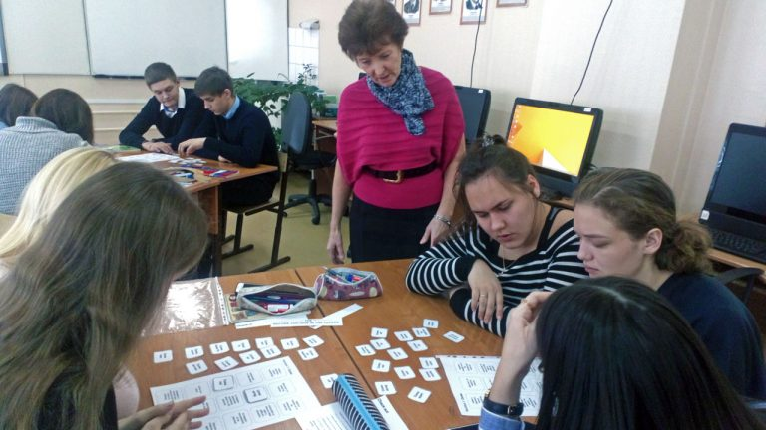
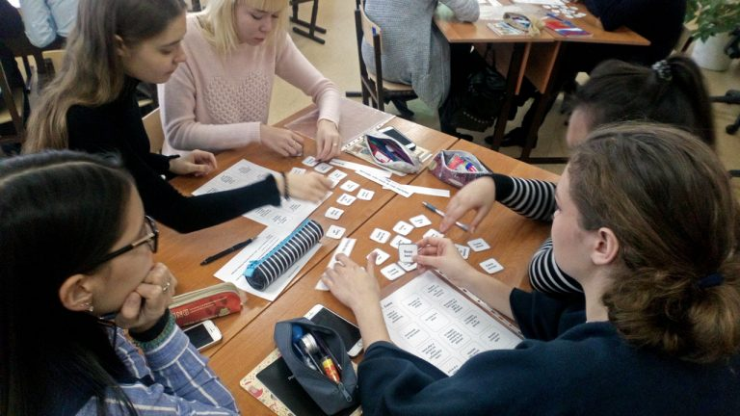

Slide 16
достоинства тренажера «Phrasal verbs matter»
интерактивность
формирует навыки самокоррекции, самообучения, саморазвития, самообразования
развивает навык рефлексии
облегчает понимание учебного материала
«бесконечно терпеливый наставник»
развивает память, внимание, реакцию
развивает новый стиль мышления
экономичен по времени

